Slide 1
3.18

Slide 2
台湾人民反割台斗争：
愿人人战死而失台，决不愿拱手而让台。
——《台民布告》
1895—1945
台湾被日本殖民统治：

Slide 3
经济侵略方式有何变化？不利于我国什么经济的发展
Notes:
日本扩军经费直接来源于中国的赔款，为日本进一步侵华奠定了基础。战后日本一跃而为亚洲强国，开始跻身于列强的行列。
商品输出:列强掠夺原料和向中国倾销商品。
资本输出：
开设工厂：阻碍民族工业的发展
争做中国债主：控制中国经济命脉，扩张在华的势力
争夺路矿权：控制铁路沿线的土地和资源，
开设银行：控制中国贸易和金融

Slide 4
需补充
（1）列强争相在中国划分“势力范围”，掀起瓜分中国的狂潮，民族危机加深，中国社会半殖民地化的程度大大加深了。
（2）为挽救统治危机，清政府开始军事改革，编练新军。
（3）三十年洋务运动成果破灭，败于历史上一直受中国影响的小国日本，对国人心理产生极大的伤害→促进了中华民族的新觉醒，知识界和各阶层民众展开了多种形式的救亡图存斗争。
（4）对日本的认识急剧转变：开始从轻视日本迅速转向师法日本，纷纷留学日本，翻译日本书籍，走上学习日本变法图强的道路。
（5）19世纪中后期东亚华夷朝贡体系逐渐瓦解，西方列强带来了近代国家关系形态和国际秩序模式。《马关条约》规定清政府承认朝鲜独立自主，传统华夷朝贡体系彻底崩溃。
Notes:
（2）清政府为加强陆军力量，下令由张之洞、聂士成、袁世凯等编练新式陆军，完全使用西式的军制、训练以及装备，一切依照德日制度，由德国人为主的洋人教习，是清朝最后一支有战斗力的正规军。不仅仅是军事改革，还有经济方面的改革。甲午中日战争后，面对巨额赔款，清政府还放宽民间办厂的限制，促使什么经济发展？民族资本主义经济得到初步发展，民族资产阶级力量壮大，登上政治舞台，维新派革命派政治团体成立，先进的中国人向西方学习，从技术层面转向制度层面
（3）中国败给蕞尔小国日本，国人心理受到一万点暴击，促进了中华民族的新觉醒。知识界和各阶层民众深刻反思战败原因，展开了多种形式的救亡图存斗争，抨击洋务派与洋务运动，主张进行政治变革。1895年4月，日本逼签《马关条约》的消息传到北京，康有为、梁启超等人发动当时在北京参加会试的数千名举人上书朝廷，提出“拒和，迁都，变法”等主张。史称为“公车上书”。 公车上书被认为是资产阶级维新派登上历史舞台的标志，也是中国群众的政治运动的开端。
（4）19世纪中后期东亚华夷朝贡体系逐渐瓦解，西方列强带来了近代国家关系形态和国际秩序模式。《马关条约》规定清政府承认朝鲜独立自主，传统华夷朝贡体系彻底崩溃。

Slide 5
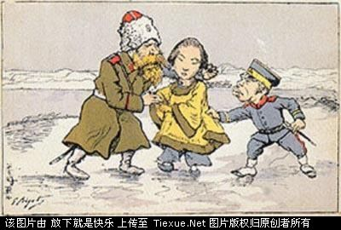
【教材补充】三国干涉还辽
需补充
——列强瓜分中国狂潮的开端
原因：
过程：
结果：
《马关条约》损害了俄国利益，联合德法劝告日本退还辽东半岛。
提出照会，武力强迫
日本放弃辽东半岛，向清政府索取白银3000万两
Notes:
俄国政府认为辽东半岛割让给日本，会威胁俄国独霸东北，所以联合德法劝告日本退还辽东半岛，三国军舰在日本海面示威，俄军六万人在海参崴集结，对日本施加压力。日本战后精疲力竭，难以与三国对抗，决定“对三国全然让步，对中国一步不让。”遂与三国达成协议：中国以三千万两向日本赎回辽东半岛。

Slide 6
需补充
【教材补充】
方式
表现
危害
资本输出
争做中国债主
控制中国经济命脉，扩张在华政治势力
争夺路矿权
控制了铁路沿线的土地和资源
开设工厂
严重阻碍民族工业发展
开设银行
控制中国贸易和金融

Slide 7
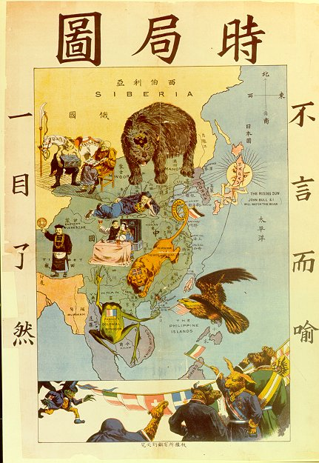
需补充
方式
表现
危害
强占租借地
胶州湾(德)、旅顺和大连(俄)、广州湾(法)、新界和威海卫(英)
中华民族陷入从半殖民地沦为殖民地的严重危机之中
划分势
力范围
德国：山东；俄国：长城以北和新疆；法国：广东、广西和云南；英国：长江流域；日本：福建
美国“门户开放”
承认各国在中国的“势力范围”和既得特权，同时要求在各国租借地和“势力范围”享有均等贸易的机会。
美国进入侵华的新阶段，扩大了在华影响；缓和了列强在华争夺激烈的矛盾。
Notes:
反映出美国与其他帝国主义国家在侵华政策上的矛盾

Slide 8
Notes:
山东是孔孟故地，文化向来比较保守，而十九世纪后半期的时候，洋人却把侵略触角伸到了山东：英国占了威海，德国占了胶州，各路传教士更是极为猖獗……山东不像两广和江浙一带，那些地方的人和洋人打交道久了互相有些了解，山东当地很多老百姓对洋人很不熟悉，文化冲突频繁，这里也成为各类“教案”最严重的地区。

Slide 9
Notes:
1900年夏，义和团已经控制了京津地区。帝国主义加紧胁迫清政府予以镇压。但是清政府对义和团运动剿抚不定，所以帝国主义联合出兵镇压

Slide 10
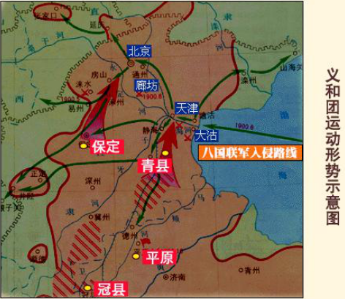
八国联军侵华的过程
义和团在中外反动势力的镇压下失败
大沽
攻陷天津
侵占北京
慈禧西逃
Notes:
一路是从天津乘火车开到北京，进犯东交民巷；另一路是各国海军在大沽口登陆，进犯北京
我们留意到八国联军侵华，主要是在北方，而在南方，情况如何呢？我们通过一道高考题，了解一下。

Slide 11
需补充
组卷网
(2011·课标卷，31)1900年6月21日，清政府颁布“向各国宣战懿旨”。6月26日，两江总督刘坤一、湖广总督张之洞等与列强驻上海领事商定《东南保护约款》，规定“上海租界归各国公同保护，长江及苏、杭内地均归各督抚保护，两不相扰，以保中外商民人民产业为主”。这表明( )
A.列强在华势力受到有效遏制
B.清政府中央集权面临危机
C.地方实力派成为列强代理人
D.地方势力与朝廷分庭抗礼
【试题分析】从题干来看，清政府已经对各国宣战，而作为清政府的地方总督张之洞等人，却与列强商定“两不相扰”。这显然与清朝中央政府对外宣战的态度相悖，表明中央政府的权威正逐渐丧失。A、C两项与史实不符;地方势力与朝廷分庭抗礼，言过其实，D项错误。
答案:B
Notes:
【试题分析】从题干来看，清政府已经对各国宣战，而作为清政府的地方总督张之洞等人，却与列强商定“两不相扰”。这显然与清朝中央政府对外宣战的态度相悖，表明中央政府的权威正逐渐丧失。A、C两项与史实不符;地方势力与朝廷分庭抗礼，言过其实，D项错误。

Slide 12
需补充
【教材补缺】 东南互保与晚清政府中央集权危机
在义和团反帝运动进入高潮和列强组成联军进行武装干涉的历史形势下，以英国为首的西方列强与东南督抚出于各自的利益而达成的一种谅解和承诺。1900年6月，清政府对列强宣战，两江总督刘坤一、湖广总督张之洞拒不执行，并与西方列强达成《东南保护约款》，规定:“上海租界归各国公同保护，长江及苏、杭内地均归各督抚保护，两不相扰”。此后两广总督李鸿章、山东巡抚袁世凯等均对“东南互保”表示支持。该协议保全了西方列强在长江流域和华南的利益，也避免了南方社会经济遭到战争破坏。地方督抚势力扩大，清政府中央集权面临危机。之后1911年辛亥革命各省在武昌起义后相继宣告独立，与地方势力崛起、中央权力式微关系密切。

Slide 13
需补充
庚子赔款
条约内容
主要危害
清政府赔偿各国白银本息合计9.8亿两，以关税、盐税作抵押
加重了中国人民负担，使中国税收受到列强控制
在东交民巷设立“使馆界”，界内不许中国人居住，各国驻兵保护
“使馆界”成为“国中之国”，成为列强策划侵略中国的大本营
拆毁北京至大沽炮台，准许各国派兵驻守北京至山海关铁路沿线战略要地
清朝腹地京津至山海关广大地区，置于列强武装控制之下
惩办义和团运动中参加反帝斗争的官员，永远禁止中国人成立或参加反帝性质的组织
标志着清政府成为帝国主义统治中国的工具
改总理衙门为外务部（标志近代中国外交体制的正式确立），位居六部之上
列强通过外交途径加强了对清政府的控制
Notes:
列强用惩罚大清4.5亿的人为借口，要求清政府赔偿4.5亿两白银，39年还清，连本带利还9.8亿两白银。因为这一年是庚子年，所以，这些赔款也叫做庚子赔款。后来美国所得“庚子赔款”的半数退还给中国，用于资助留美学生。当时是李鸿章全权代表签订的条约。不过，让他们没想到的是，这些赔款直到抗战时期还没赔完。
哪一项内容的危害程度最大？
《辛丑条约》中对中国危害最大的是严禁人民参加反帝运动。这表示清政府完全沦为洋人统治中国的工具。
改总理衙门为外务部，有其适应西方列强要求的外部原因，带有半殖民地的被动色彩，但这仅是问题的一个方面。除此之外，尚有清廷力图调整其统治机构，厘定各部职能，顺应中国官僚统治机构变化趋势的内在因素。外务部的设立近代中国外交体制的正式确立他取消了若干传统礼仪手续，建立了领事制度，厘定了派外使节制度，制定了外交规章，正式职业外交官的培养等，这些改革使得清末外交人员的素质大为提高，改变了中国外交官员对世界形势，外交惯例，懵懂无知的局面，较大的提高了工作效率）

Slide 14
需补充
【教材补缺】 中国外交近代化及外交体制、观念的变化
1、中国外交近代化是指在沦为半殖民地半封建社会的过程中，中国一方面试图通过自身的力量赶走外国侵略者获取独立，另一方面认同接受西方文明，外交上经历了从消极排斥与抵抗、蒙昧无知中丧失主权，转变为接触与适应、尝试改变弱势处境，再到主动争取国际社会主体权资格、追求建立平等新型外交的历史演变过程。
2、外交体制的变化:鸦片战争后设立五口通商大臣（负责管理五处通商口岸的对外事务）→ 第二次鸦片战争后总理衙门（清政府处理外交的中枢机构）→ 八国联军侵华后设立外务部（标志近代中国外交体制的正式确立）。
3、外交观念的变化:第一，表现在中西交往中的文书格式的变化。放弃“谕” “批”等居高临下的字眼，改用“照会”样式。第二，中西方官方之间的平等往来，也以条约的形式固定下来。第三，清政府向国外派遣常驻使节。第四，开始运用国际法等国际通用律例、通用做法处理外交纠纷。
Notes:
鸦片战争后设立五口通商大臣（负责管理五处通商口岸的对外事务，在当时主要是经济方面的事务）， 第二次鸦片战争后总理衙门（清政府处理外交的中枢机构，繁杂的外交事务有所专管，在与外国交往过程中逐渐改变了蛮夷视人的外交态度，而且这些官员也在与外国人的交往中逐渐掌握了利用外交手段谋取本国利益的策略），八国联军侵华后设立外务部（1901年外务部的设立，标志近代中国外交体制的正式确立）
1875年，派遣郭嵩焘为出使英国钦差大臣。这是清政府派往英国的第一个常驻使臣，也是中国向订有条约的资本主义国家派出的第一个常驻使节。此后，她又向其他欧美国家和日本派出常驻使臣，形成一种定制，成为中国外交机构的一个重要的组成部分。

Slide 15
需补充
Notes:
侵华方式 由直接侵华到“以华治华”

Slide 16
【教材补充】列强侵华的五大趋向
赔款数量
割地面积
通商口岸
经济侵略 方式
侵华方式
越来越多
越来越大
由沿海延伸到内地
由商品输出为主到资本输出为主
由直接侵华到“以华治华”

Slide 17
核
心
问
题
重 难 点 一
两次鸦片战争

Slide 18
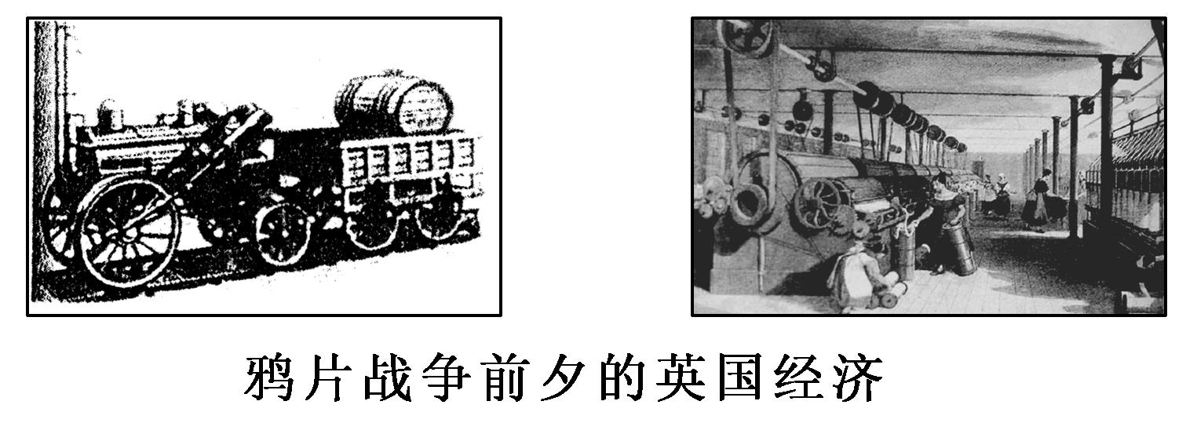
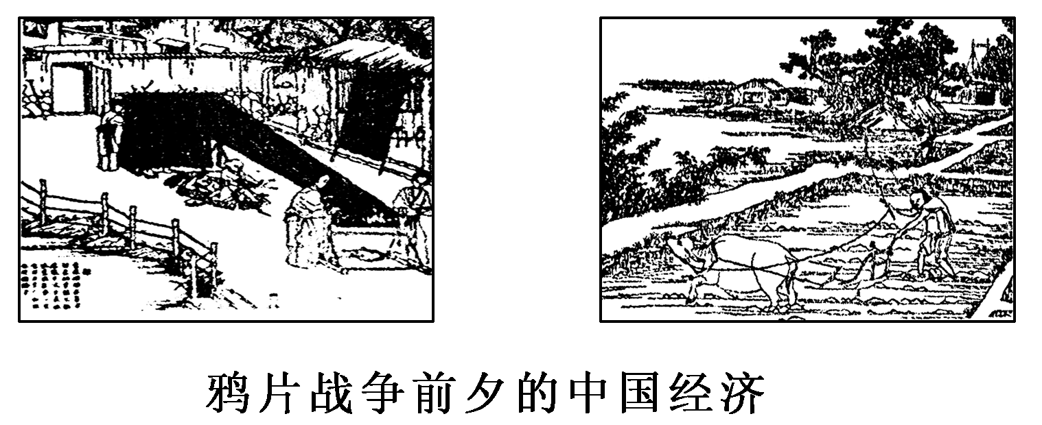
Notes:
图片反映了清朝统治下的中国自给自足的自然经济占统治地位，远远落后于时代潮流，英国完成工业革命，急需开拓海外市场和掠夺生产原料，客观上表明英国要打开封闭的中国市场，具体国情对比看表格

Slide 19
 | 中国 | 英国
经济 | 自然经济为主导；财政入不敷出 | 完成第一次工业革命，商品经济发达；
政治 | 封建君主专制；朝政日益腐败 | 君主立宪制，民主政治
军事 | 军备废弛 | 船坚炮利
对外 | 闭关锁国，愚昧无知 | 殖民扩张
综合 | 封建统治危机四伏 | 资本主义强国，迅速崛起

Slide 20


